Slide 1
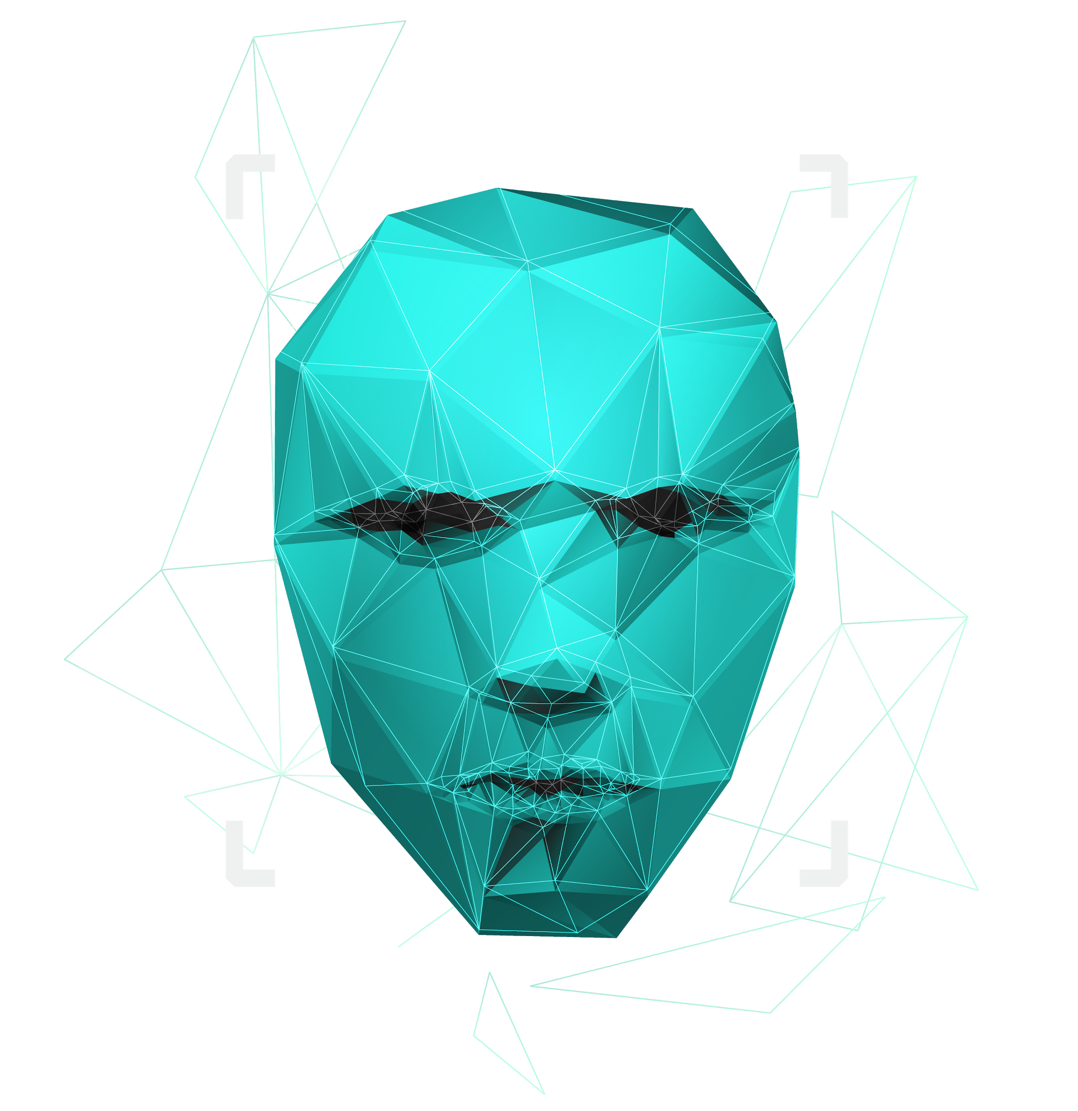
حقيبة تدريبية:
الواقع الافتراضي وَالواقع المعزز

Slide 2
أدى التطور التكنولوجي المتسارع في عالمنا الحديث لظهور مفاهيم جديدة تزيد التجانس بين الواقع والتقنية، أهمها هو تقنيات الواقع الافتراضي والواقع المعزز، التي تزيد من مدى تجارب الأفراد في تلقي المحتوى لمنح تجربة مشابهة للعالم الواقعي.
وهي ليست حصرًا على عالم الألعاب والترفيه كما قد يتبادر للأذهان، فهذه التقنيات أصبحت جزءًا لا يتجزأ من حياتنا، ابتداءً بالمهام الحياتية اليومية كالتسوق، وانتهاءً بمتابعة الكواكب في المجرات.

Slide 3
تعريف
تقنية محاكاة تستطيع أخذك لأي مكان، وتمنحك
تجربة التعلم والاستكشاف كما لو كنت هناك فعلًا. فهي تسمح بالانخراط الكامل للحواس باستخدام أجهزة مخصصة (جهاز عرض محمول أو نظارة) تعزلك عن العالم الواقعي لتمنحك تجربة رؤية عالمٍ رقمي مختلف.
الواقع الافتراضي
الواقع المعزز
تقنية تقوم بتركيب العناصر والمحتوى الرقمي على واقعك باستخدام الكاميرا في الهواتف الذكية.

Slide 4
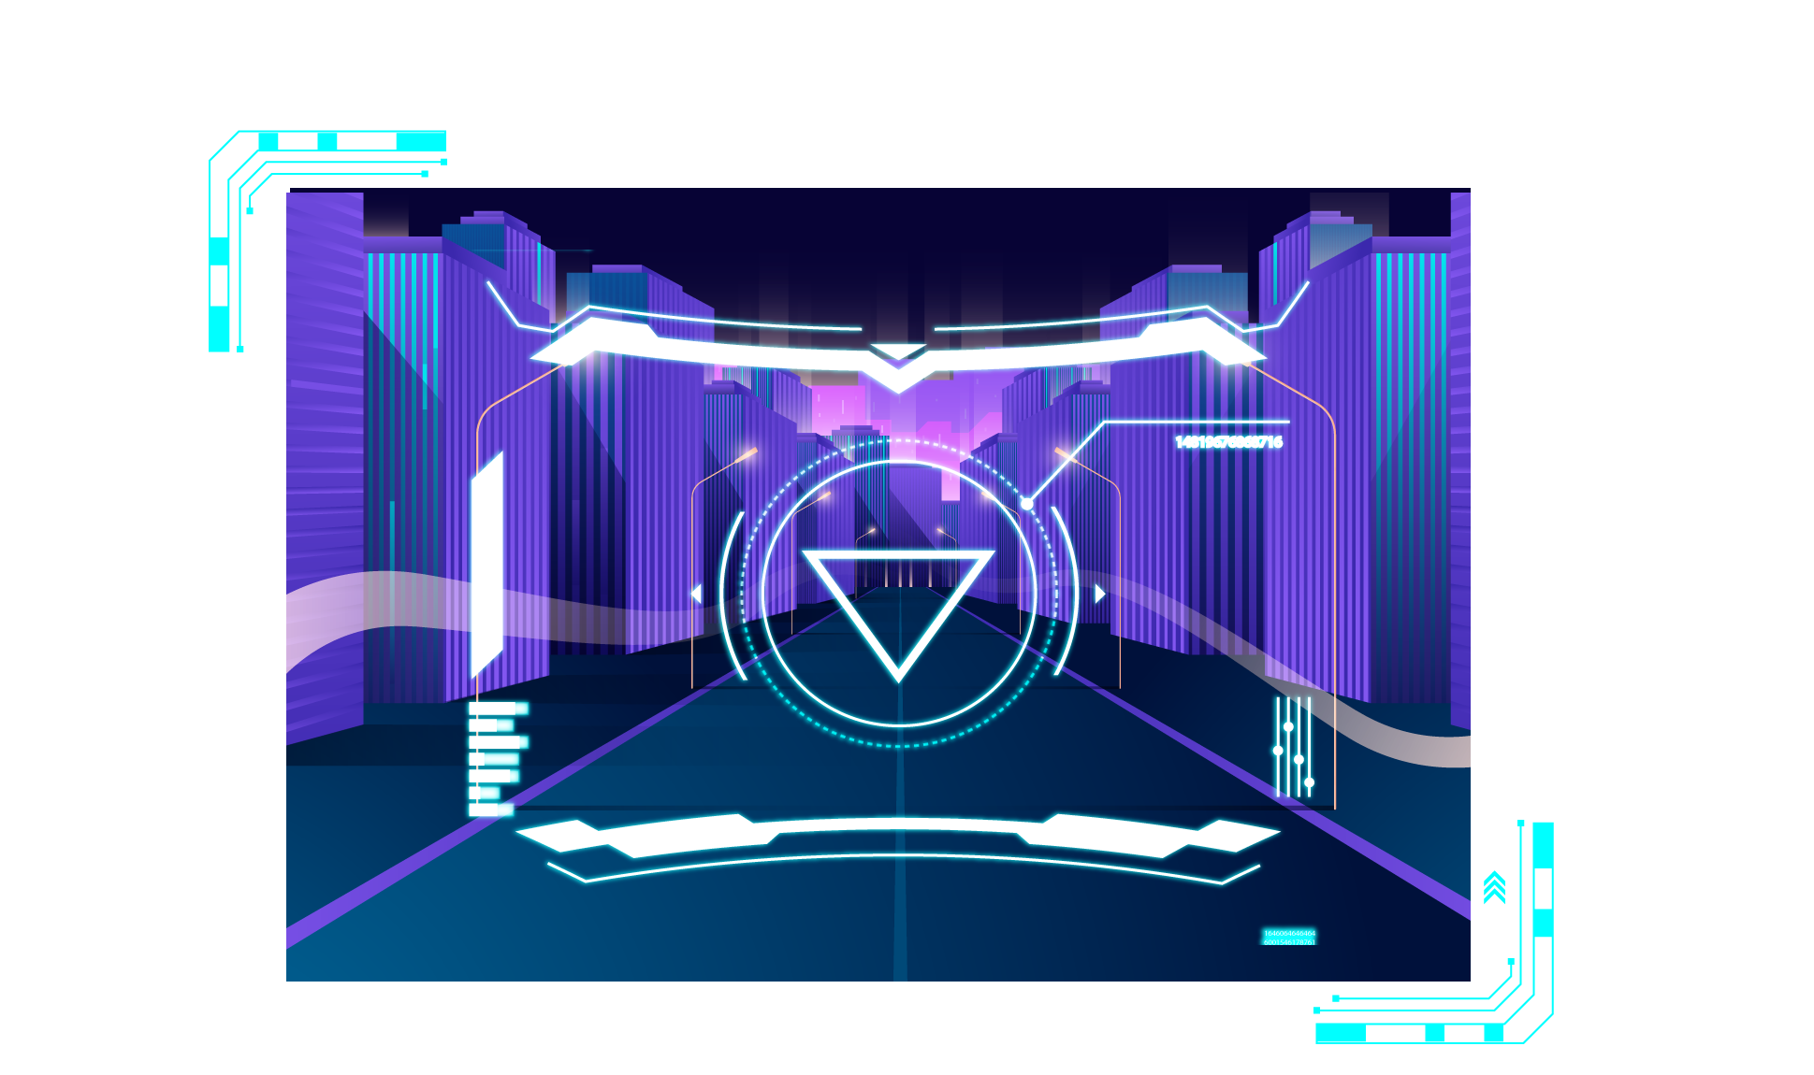
مجالات الاستخدام
الألعاب والترفيه:
01
كانت ولا زالت الألعاب من المجالات التي تتطور فيها التقنية بشكل متسارع من أجل أخذ تجربة المستخدمين لمرحلة أعلى، حيث يفضل الكثير من اللاعبين استخدام جهاز العرض المحمول أو النظارة البصرية من أجل زيادة متعة تجربة اللعب، حيث وصل الطلب على أجهزة العرض إلى 1.3 مليون وحدة بنهاية الربع الثالث من 2019، مما يشكل سوقًا لصانعي الألعاب في إصدار نسخ للألعاب تدعم هذه التقنية لاستغلال الإقبال على أجهزة العرض وجذب اهتمام عملاء أكثر.
كما أن ألعاب الواقع المعزز أخذت حيزها في الشهرة أيضًا، فلعبة بوكيمون قو هي أشهرها، ولا يخفى علينا سرعة انتشارها في مختلف دول العالم.

Slide 5
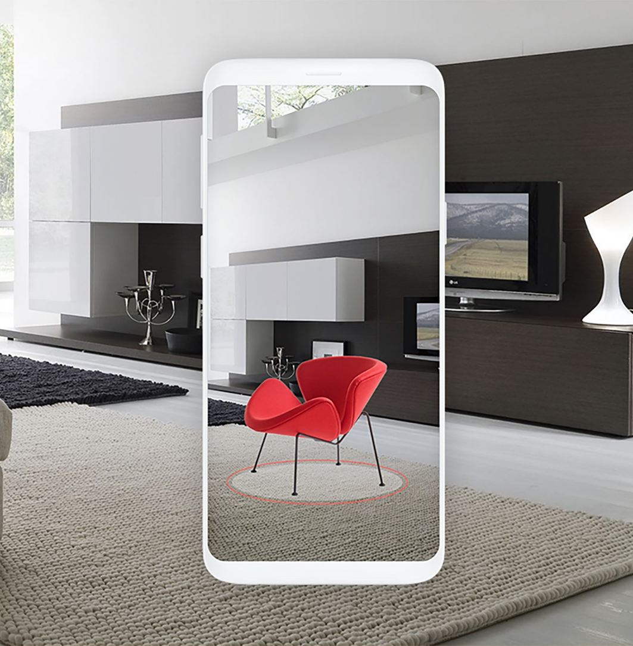
مجالات الاستخدام
التجارة الإلكترونية وقطاع التجزئة:
02
تطبيقات الواقع المعزز تمنح المشترين تجربة التفاعل مع المنتجات لخلق تجربة تسوق فريدة. يمكنك تخيل زيارة محل، وبواسطة شاشة هاتفك يمكنك رؤية جميع التفاصيل التي قد تود معرفتها عن المنتجات (كالسعر، الخصومات، المميزات، وأي تفاصيل إضافية)بمجرد تمرير الكاميرا على المنتج المرغوب.
على سبيل المثال، بعد أن أخذت مبيعات شركة ايكيا عبر الموقع الإلكتروني بالتراجع بسبب أن العملاء يفضلون رؤية كيف يبدو المنتج على أرض الواقع قبل المغامرة بشرائه، فقد قامت بتدشين خاصية الواقع المعزز لتقليل الفجوة بين تطلعات واحتياجات العملاء، والذي كان يستهدف زيادة أرباح الشركة إلى 5.9 مليار دولار من مبيعات الموقع الإلكتروني في 2020. وقد كانت تجارب العملاء إيجابية على العموم.

Slide 6
مجالات الاستخدام
التصميم الداخلي، الحدائق، التخطيط العمراني:
03
من أكثر التحديات التي تواجه الأفراد في التأثيث هي عدم الخبرة الكافية في تصور كيفية الترتيب والتنسيق، وهذا ما تقوم بحله تقنية الواقع المعزز، عبر إمكانية تجربة الأثاث في المكان قبل شراءه. كما أن تقنية الواقع الافتراضي تساعد في التخطيط المسبق لأي منشأ عمراني عبر تخيل شكل وتصميم البناء ومساحته قبل الشروع في بناءه فعلًا.
العقارات:
04
قطاع العقار يعتمد على تسويق فكرة المنزل المثالي للعميل، مما قد يكون متعبًا للطرفين البائع والمشتري من حيث صعوبة تسويق فكرة ليست موجودة بعد، لذلك تعتبر تقنية الواقع المعزز والواقع الافتراضي معًا تساهمان في تقديم عرض جيد لأفكار المصمم، كما تختصر وقت المشتري في معرفة المنزل المناسب له حسب التفاصيل المدعمة بتقنية الواقع المعزز والواقع الافتراضي.

Slide 7
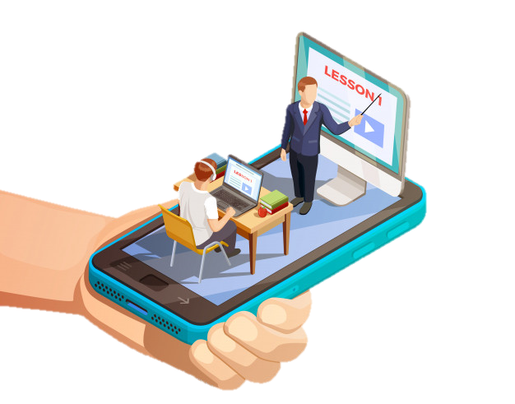
مجالات الاستخدام
السياحة والسفر:
05
السياحة والسفر هي من الأنشطة التي تتطلب العديد من أنواع المواصلات والحجوزات ووضع الخطط، والتي تزيد فرص استغلال التقنية لتعزيز تجربة السائح، فعلى سبيل المثال، يمكن استخدام الواقع المعزز في نظام الملاحة والخرائط، كما يمكن استغلالها في الأماكن السياحية والمتاحف لمنح تجربة فريدة للسائح في التعلم عن المعالم التي يزورها. أشار استبيان مطبق على زوار المتحف الوطني في واشنطن بأن تطبيق تقنية الواقع الافتراضي والواقع المعزز قد نتج عنه تجارب مرضية، بتقييم متوسط 3.4 و4.25 من 5 على التوالي، مما يشير إلى كفاءة استعمال التقنية في تحسين تجربة السواح.
التعليم والتدريب:
06
كلا التقنيتين تمنح الفرد فرصة عيش التجارب النفسية والجسدية في بيئة آمنة، كما في التدريب على الطيران والبناء، مما يزيد كفاءة الأفراد في التدريب على مواجهة مواقف الحياة الواقعية.

Slide 8
مجالات الاستخدام
الصحة:
07
بواسطة تقنية الواقع الافتراضي والواقع المعزز، يمكن للأطباء استعمالها كوسيلة تجسيدية وتدريبية لغرض الجراحات الدقيقة والجراحات بواسطة الروبوت.
الدعاية والإعلان:
08
الإعلانات المبتكرة تزيد من قوة العلاقة مع العملاء، مما يساهم في زيادة معدل العودة للشراء. وهذا ما يمكن تحقيقه بالقليل من المساعدة بالتقنية، حيث تستطيع الشركات منح عملاءها من جميع الأعمار تجربة مميزة في التسوق.

Slide 9
التأثير
تجلت لنا أهمية هذه التقنيات منذ أكثر من 20 عامًا، حين قام رونالد أزوما في عام 1997 باستبيان تناول فيه تقنية الواقع المعزز.
أبرز ما ذُكر عن مستقبل التقنية:
تحسن تجربة الفرد في التفاعل على أرض الواقع.
المعلومات المستفادة عبر تقنية الواقع المعزز تساهم في إنجاز المهام على أرض الواقع.
تعدد المجالات الممكن تسخير تقنية الواقع المعزز لخدمتها، كالمجال الطبي، الإصلاحات والصيانة، الترفيه، والطيران العسكري.

Slide 10
تبني التقنية لتحليل البيانات
قبل عصر انترنت الأشياء والأدوات التحليلية، كانت البيانات تتسق معًا في صفحة واحدة ويسهل عرضها عبر رسوم بيانية بسيطة. أما الآن مع عصر البيانات الضخمة، 5 كوينتيليون بايت من البيانات يتم إنتاجها كل يوم بسبب تقنية انترنت الأشياء، لكن 1% فقط منها هي ما يتم تحليله والاستفادة منه، ولهذا أصبحت مهمة قراءة البيانات تتطلب مختصًا لتطبيق أنماط ونماذج لاستخراج معلومات مفيدة من قواعد البيانات العملاقة.
تقنية الواقع الافتراضي والواقع المعزز قد تأخذ تحليل البيانات من شكله ثنائي الأبعاد لمستوى ثلاثي الأبعاد يلائم حجم البيانات المستخرجة، كما أنها تسمح بالتفاعل معها بشكل أكبر ورؤية المتغيرات مباشرة.

Slide 11
الأهمية
تدريب بلا مخاطر:
تزود تقنية الواقع الافتراضي والواقع المعزز بحلول ذات تكلفة أقل ومستوى أمان أعلى لأغراض التدريب وتطوير المهارات، حيث تقوم باستنساخ المواقف الحقيقية باستخدام التقنيات. على سبيل المثال، من المكلف استخدام طائرة حقيقية لتدريب طيار في الطيران المدني أو العسكري. وبالمثل، مشاركة أشخاص في تدريب طلاب الطب والتمريض يعتبر غير أخلاقي وضار.
تجارب عملاء مميزة وتميز تنافسي:
العملاء بشكل عام يفضلون تجربة الأشياء الجديدة والمبتكرة، نلاحظ ذلك في تطبيق سناب تشاب حين قام بتقديم تقنية الواقع المعزز من ضمن خيارات التصوير سبب ذلك زيادة في عدد المستخدمين. أيضًا لعبة بوكيمون قو اكتسبت ما يزيد عن 28 مليون مستخدم فقط في أول شهر منذ انطلاقة اللعبة.
يقر 72% من الأشخاص حسب احصائية أجرتها انتربرنور الهند بأنهم ينتهون بشراء منتج ما فقط بسبب التجربة المميزة التي حظوا بها.

Slide 12
مستقبل التقنية
ألعاب الواقع الافتراضي هي الأعلى رواجًا واستهلاكًا بين تطبيقات تقنية الواقع الافتراضي، بحلول عام 2023 من المتوقع أن يبلغ حجم المصروفات على الألعاب والفيديو لوحدها ما يقارب ال21 مليار دولار. وفي حال تحسين كفاءة التقنية، قد ينمو عدد المستخدمين بحلول عام 2023 إلى ثلاث أضعاف العدد الحالي.

Slide 13
احصائيات
بلغت تقديرات الزيادة في حجم سوق أجهزة وبرمجيات الواقع الافتراضي إلى 16 مليار دولار بحلول عام 2022.
بلغ حجم السوق العالمي للواقع الافتراضي والواقع المعزز 11.35 مليار دولار في 2017، ومن المتوقع أن يزيد إلى 571.42 مليار دولار بحلول عام 2025، بمعدل نمو سنوي مركب 63.3% من 2018 إلى 2025.
16
مليار دولار
571
مليار دولار

Slide 14
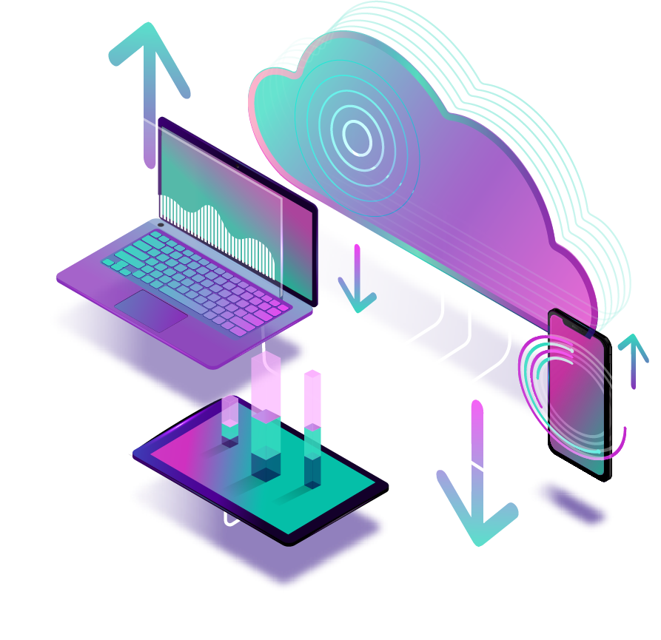
المراجع
Zdnet
onix systems
Journal of the Faculty of Tourism and Hotels
Teleoperators and Virtual Environments
Readwrite
Cisco
Entrepreneur
Prnewswire
Statista
Valuates Reports
The Franklin Institute
PC Magazine
Markets and Markets
Moonshot
Digiday

Slide 15
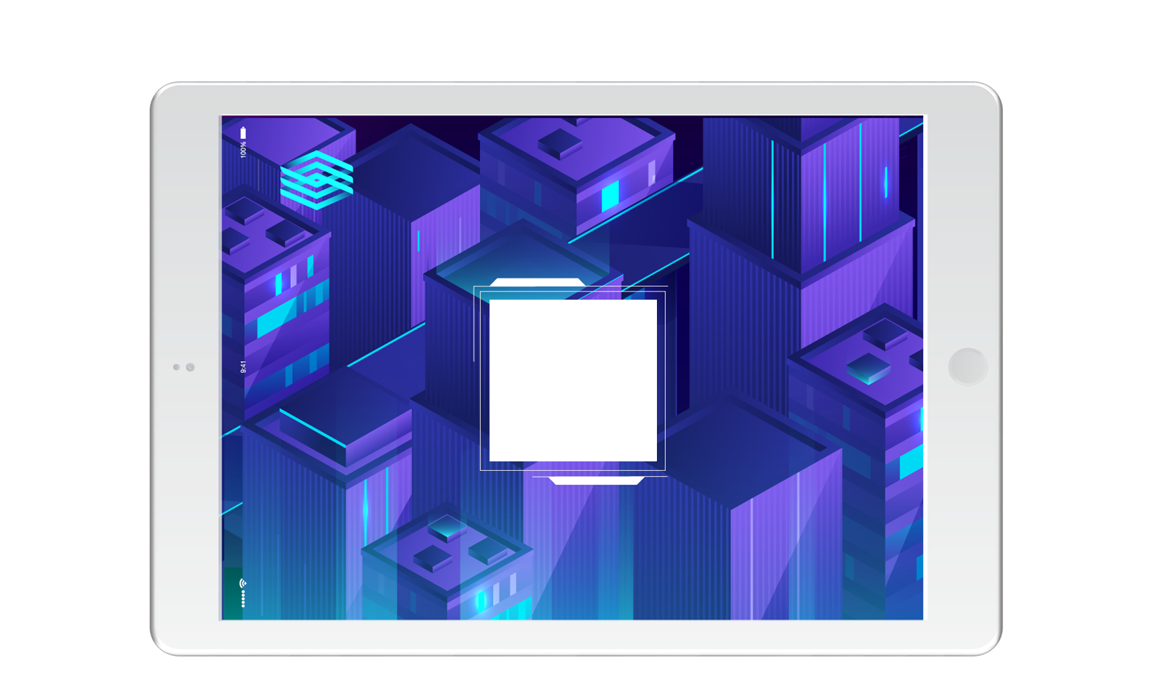
شكرًا
إعداد: عبير المقرن وَساره الخميس

